Slide 1





Първи стъпки в програмирането
Да напишем първата си програма с Python и PyCharm
Основи на
програмирането
СофтУни
трейнърски екип
Софтуерен университет
http://softuni.bg

Slide 2
Have a Question?
sli.do #pb-april

Slide 3

Съдържание
Какво означава да програмираме?
Първа програма с Python
Да направим конзолна програма
Създаване на конзолна Python програма
Стартиране на програмата
Тестване в judge системата

Slide 4

Какво означава "да програмираме"?

Slide 5
Какво означава "програмиране"?
Да даваме команди на компютъра – да "комуникираме"
Командите се подреждат една след друга
В поредица, те образуват "компютърна програма"
Програмите се пишат на език за програмиране
Например Python, JavaScript , PHP, Java, C#, C, C++, …
Използва се среда за програмиране (например PyCharm)

Slide 6
Компютърни програми
Програмa e последователност от команди
Съдържа команди, пресмятания, проверки, повторения, …
Програмите се пишат в текстов формат
Текстът на програмата се нарича сорс код
Сорс кодът се компилира до изпълним файл
Например Program.cs се компилира до Program.exe
Сорс кодът може да се изпълни директно, както например с JavaScript и PHP.

Slide 7

Как комуникираме?

Slide 8

Начин на комуникация
Добрый день!
Dobrý deň!
Добър ден!
Dobrý den!
руски
словашки
български
чешки

Slide 9
Начин на комуникация (2)
God dag!
God dag!
Guten Tag!
God dag!
шведски
норвежки
немски
датски

Slide 10
Начин на комуникация (3)
for(int i = 0; i <= 10; i++)
for($i = 0; $i <= 10; $i++)
C#
PHP

Slide 11
Начин на комуникация (4)
for num in range(0,10)
for(let i = 0; i <= 10; i++)
Python
JavaScript

Slide 12
Компютърна програма – примери
Програма, която намира лицето на триъгълник
Програма, която принтира числата от 1 до 10:
Програма, която конвертира от левове в евро:
print(base * height / 2)
for num in range(0,10):
print(num + 1)
euro = leva / 1.95583
print(euro)

Slide 13

Да направим конзолна програма
Демо

Slide 14
Среда за разработка
За да програмирате, ви трябва среда за разработка
Integrated Development Environment (IDE)
За Python → PyCharm; C# → Visual Studio; за Java → IntelliJ Idea; за PHP → PHP Storm
Инсталирайте PyCharm Community
https://www.jetbrains.com/pycharm/download

Slide 15
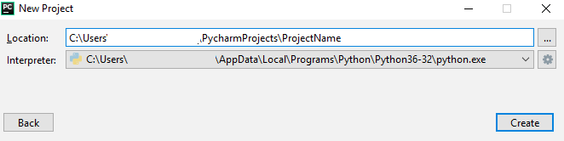
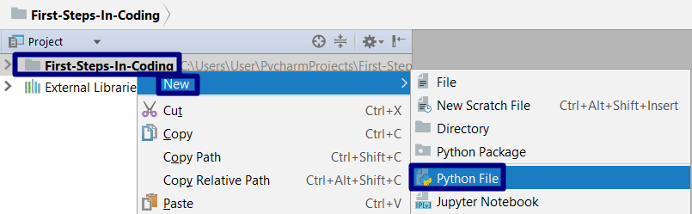
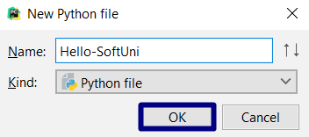
Създаване на конзолна програма
Стартирайте PyCharm
Нов проект
[Create New Project]→ [Въведете име и място] → [Create]
[Дясно копче върху името на проекта] → [New] → [Python File]
[Въведете името на файла]

Slide 16
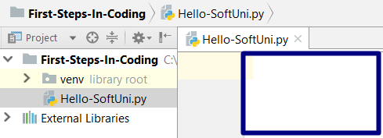
Писане на програмен код
Сорс кодът на програмата ще напишем в празния файл "Hello-SoftUni.py", който вече създадохме

Slide 17
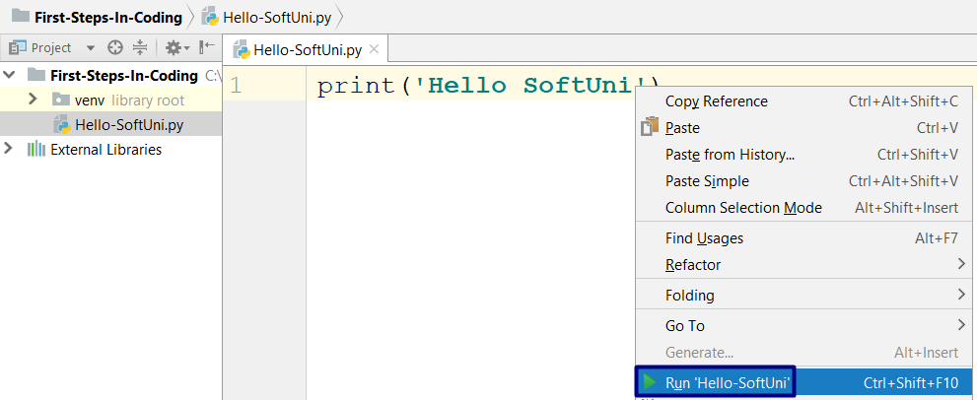
Писане на програмен код (2)
Напишете следния код:
За стартиране на програмата натиснете [Alt + Shift + F10] или с натискане на десен бутон в полето за писане на код –> [Run "името на програмата"]
print('Hello SoftUni')

Slide 18


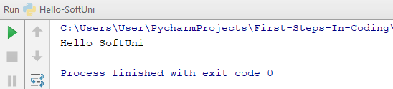
Писане на програмен код (3)
Резултатът ще се изпише на конзолата (подпрозорецът отдолу):

Slide 19
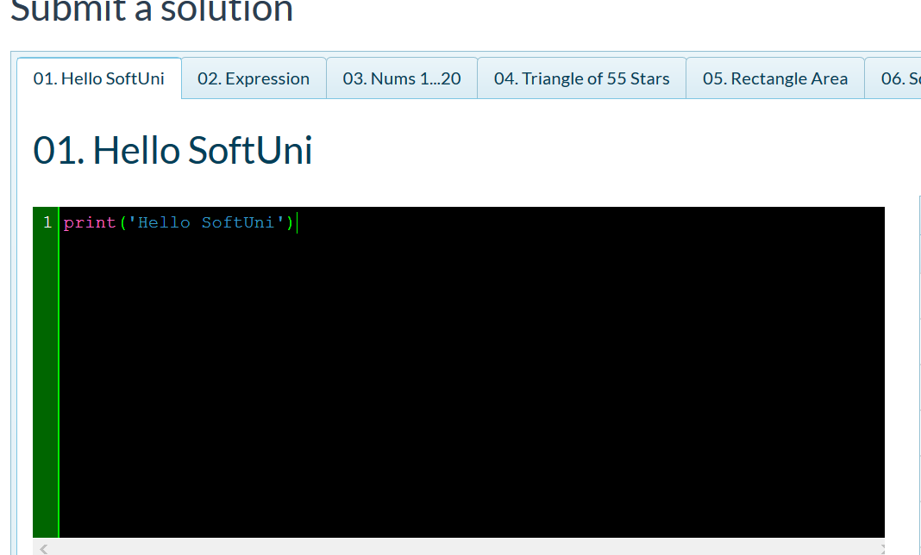
Тестване на програмата в Judge
Тествайте кода си в онлайн Judge системата:
https://judge.softuni.bg/Contests/Practice/Index/150#0

Slide 20
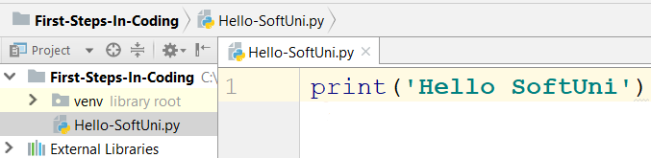
Конзолни програми с Python
Упражнения в клас (лаб)

Slide 21

Какво научихме днес?
Програмиране означава да пишеш команди за компютъра
Компютърна програма е поредица команди
Използва се език за програмиране (например Python) + среда за разработка (например PyCharm)
На Python командите се пишат във файла
Печатаме с print(…), стартираме с [Alt + Shift + F10]
print('Hello')

Slide 22







Първи стъпки в кодирането
https://softuni.bg/courses/programming-basics/

Slide 23

Лиценз
Настоящият курс (слайдове, примери, видео, задачи и др.) се разпространяват под свободен лиценз "Creative Commons Attribution-NonCommercial-ShareAlike 4.0 International"
Благодарности: настоящият материал може да съдържа части от следните източници
Книга "Основи на програмирането със C#" от Светлин Наков и колектив с лиценз CC-BY-SA

Slide 24





Безплатни обучения в СофтУни
Фондация "Софтуерен университет" – softuni.org
Софтуерен университет – качествено образование, професия и работа за софтуерни инженери
softuni.bg
СофтУни @ Facebook
facebook.com/SoftwareUniversity
СофтУни форуми – forum.softuni.bg

